Slide 1
Департамент
образования мэрии
г. Ярославля
Сетевое взаимодействие
МДОУ № 6, 61, 69, 149
г. Ярославля
Проект МИП
Тема: «Организационно-методическое сопровождение педагогов
в условиях реализации ФГОС ДО»
2014 - 2016 г.

Slide 2
Участники проекта:
Руководитель проекта:
Плескевич М. В. – начальник отдела дошкольного образования департамента мэрии г. Ярославля
Сетевое взаимодействие МДОУ
МДОУ «Детский сад № 6»
Руководитель: Тищенко Е. В.
Координаторы проекта:
Круглова Е. В. – главный специалист отдела дошкольного образования департамента мэрии г. Ярославля
Сысуева Л. Ю. – методист Городского центра развития образования г. Ярославля
МДОУ «Детский сад № 61»
Руководитель: Кузьмина И. В.
МДОУ «Детский сад № 69»
Руководитель: Овчарова Г. М.
МДОУ «Детский сад № 149»
Руководитель: Яцина Е. Е.

Slide 3
Цель проекта: создание системы непрерывного профессионального развития каждого педагогического работника
Создать условия для методического сопровождения педагогических и руководящих работников в рамках реализации ФГОС ДО
1
2
Транслировать опыт реализации ФГОС ДО
Систематизировать опыт работы участников проекта в рамках работы муниципальной инновационной площадки
Задачи:
3
Информировать о результатах работы педагогическое сообщество МСО
4
Оформить продукт проекта:
Описание модели организационно-методического сопровождения педагогов в условиях реализации ФГОС ДО
Создание банка материалов по сопровождению педагогов, работающих с различными категориями воспитанников
5

Slide 4
Модель сопровождения педагогов
Цель: организационно-методическое сопровождение деятельности коллектива по созданию психолого-педагогических условий реализации ФГОС ДО
Задачи:
Создание условий для повышения психолого-педагогической компетенции воспитателя (курсовая подготовка педагогического персонала по заявленной теме, организация методических мероприятий).
Подбор программ по гармонизации психического развития детей на основе анализа существующих.
Отбор и апробация наиболее эффективных средств и методов в образовательной практике педагогов.
Систематизация средств и методов, используемых педагогами в работе с разными категориями воспитанников.
Разработка моделей психологического и социально-педагогического сопровождения разных категорий воспитанников.
Сохранить и развить индивидуальность педагога.

Slide 5
Механизм реализации
Создание планов повышения профессиональной компетентности педагогов и их реализация через организацию различных форм методической работы, функционирование системы стимулирования деятельности педагога.
Принципы сопровождения
Комплексность
Непрерывность
Междисциплинарный подход
Приоритет интересов ребёнка
Командный подход, согласованная работа всех специалистов сопровождения

Slide 6
Аналитический этап
Наблюдения за деятельностью педагогов (карты наблюдений)
Беседы, анкетирование
Психологическая диагностика (тестирование)
Формирование запроса на индивидуальное сопровождение
Анализ дефицита профессиональной компетентности педагогического коллектива в целом

Slide 7
Организационный этап
Планирование работы по методическому сопровождению
Составление плана методической работы с коллективом по приоритетным направлениям повышения профессиональной компетентности коллектива в целом (ППН – план по приоритетным направлениям)
Создание банка методических рекомендаций по реализации ИППК педагогов, работающих в условиях:
- группы компенсирующей направленности
- группы комбинированной направленности,
- группы, которые посещают дети с нарушениями эмоционально-волевой сферы.
Составление индивидуального плана повышения профессиональной компетентности педагога (ИППК - индивидуальный план повышения компетентности)

Slide 8
Содержательный этап
Непосредственное сопровождение педагогов и всего коллектива
Реализация ИППК и ППН
Формы организации работы по сопровождению
Молодых педагогов
Консультации, просмотр образовательной деятельности, семинары, практикумы, школа молодого педагога, организация обратной связи: воспитатель-наставник-методист и др.
Опытных педагогов
Консультации, мастер классы, тренинги, показ образовательной деятельности, творческие группы, наставничество, самообразование, тьюторство, конференции, и др.

Slide 9
Оценочный этап
Критерии эффективности сопровождения
Повышение профессиональной компетентности педагогов
Сформированность основных характеристик личности ребенка
Повышение педагогической компетентности родителей
Удовлетворенность участников образовательных отношений

Slide 10
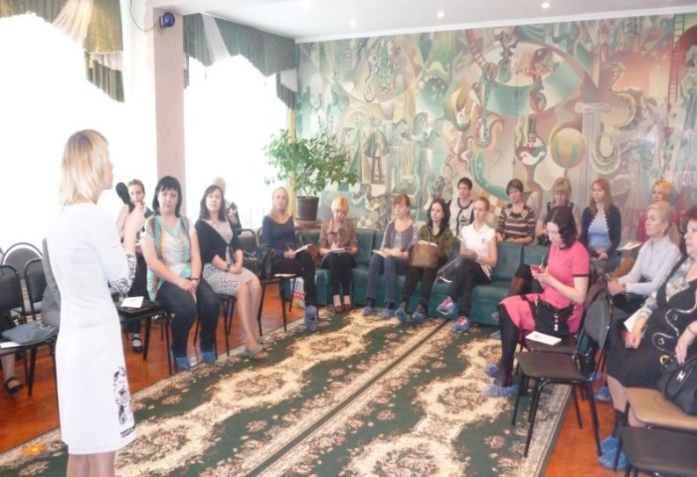
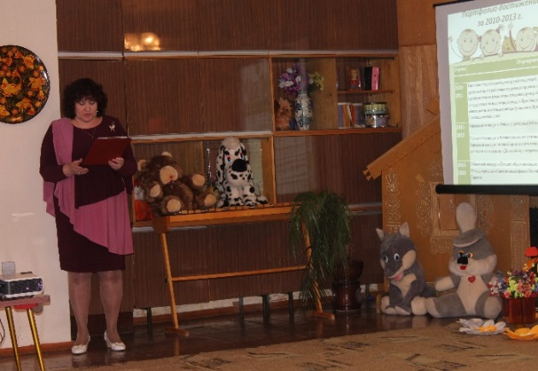
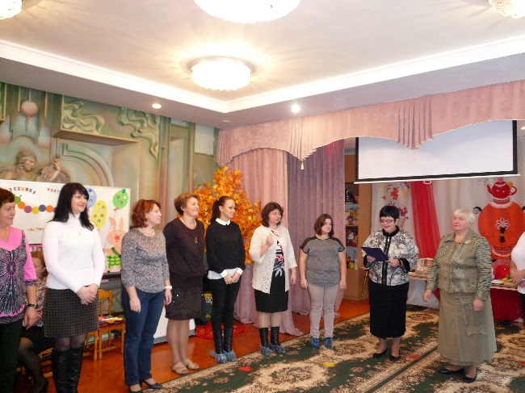
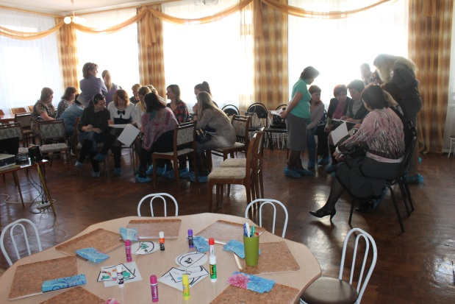
Транслирование опыта профессиональной деятельности по реализации ФГОС ДО

Slide 11
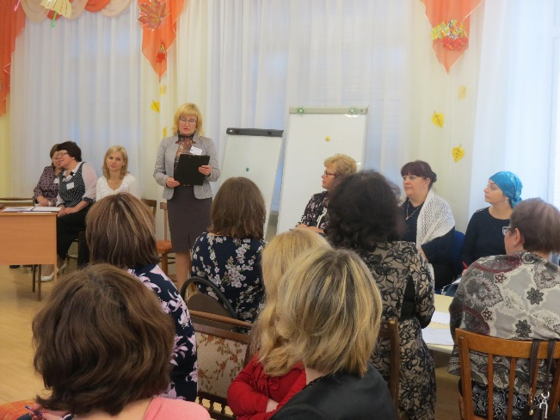
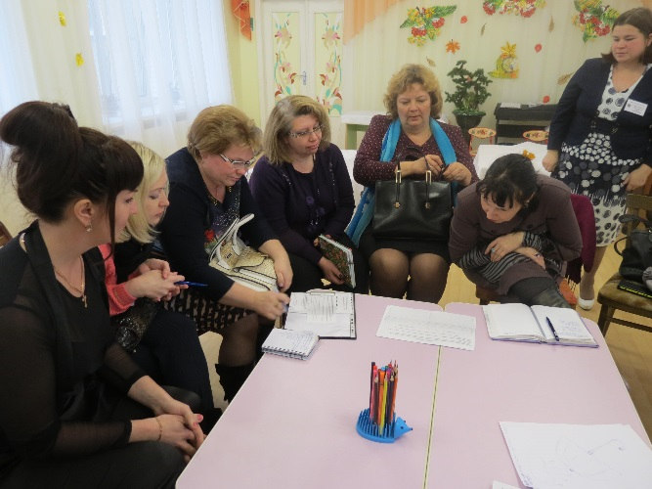
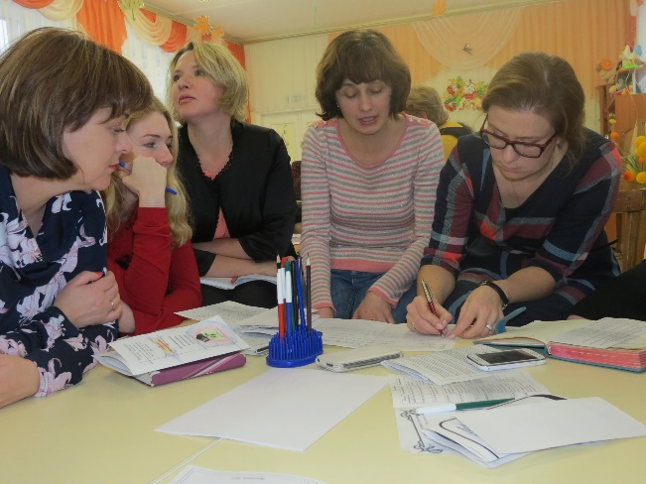
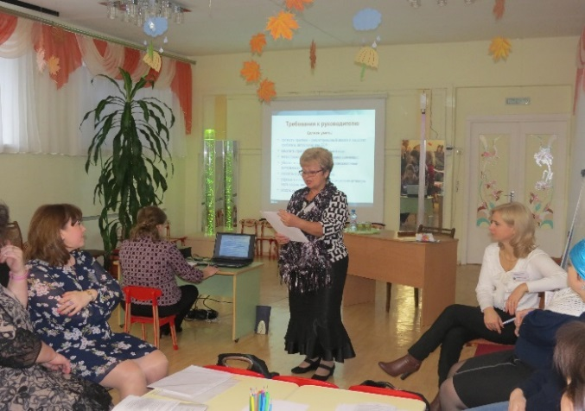
Транслирование опыта профессиональной деятельности по реализации ФГОС ДО

Slide 12
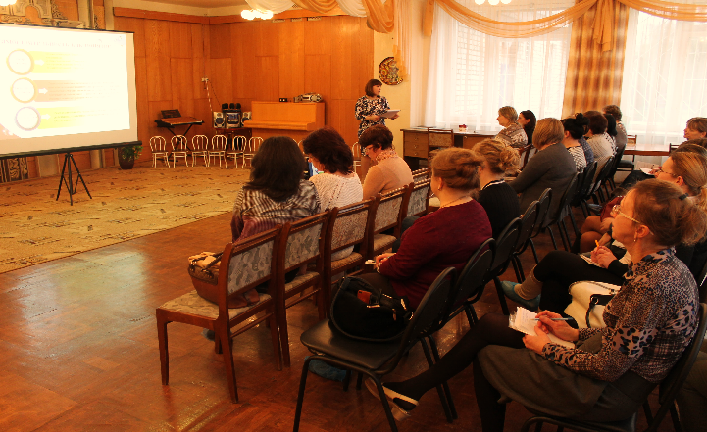
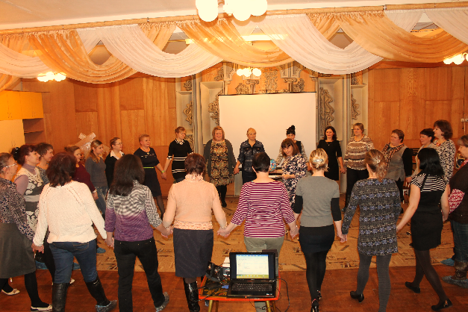
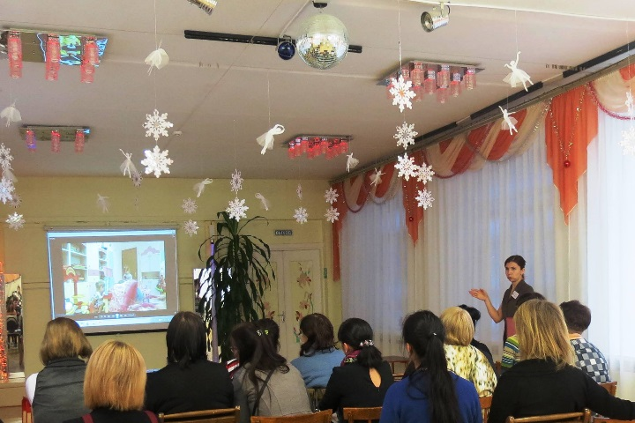
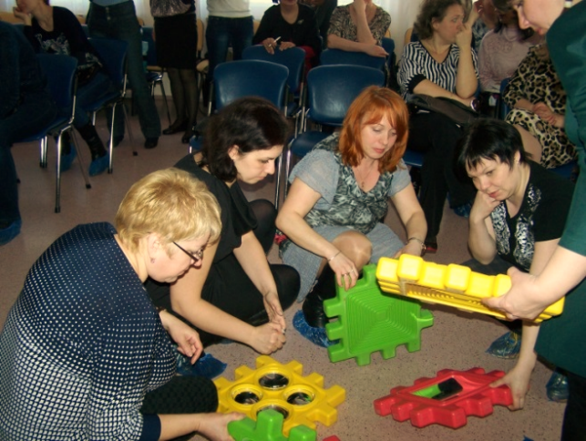
Транслирование опыта профессиональной деятельности по реализации ФГОС ДО

Slide 13
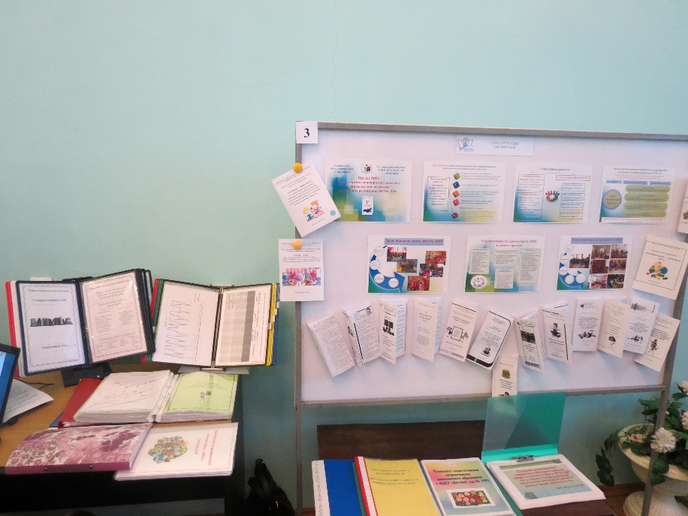
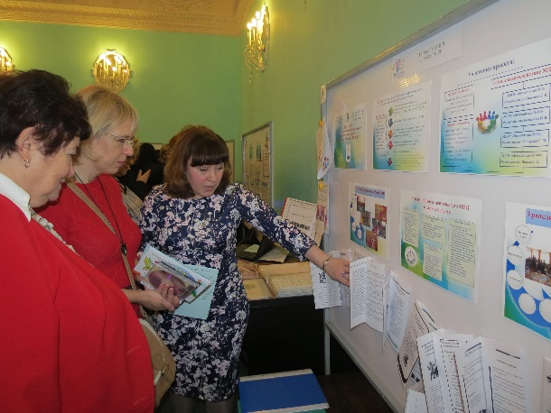
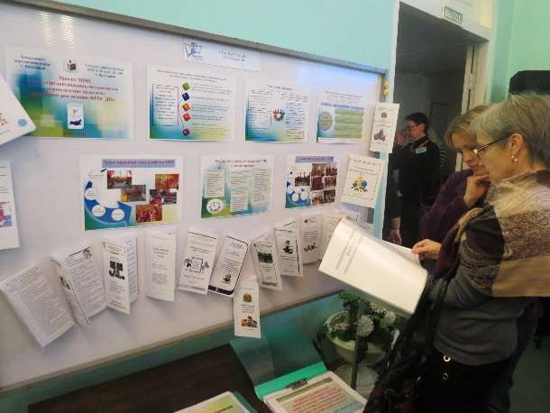
Транслирование опыта профессиональной деятельности по реализации ФГОС ДО
Городская презентационная площадка – 2015
«Инновационное образовательное пространство муниципальной системы образования города Ярославля»

Slide 14
Методическое сопровождение педагогов ДОУ по реализации ФГОС ДО
Ярославль, 2015
Ярославль, 2015

Slide 15
Перспектива = планируемые продукты проекта
Подготовка описания модели организационно-методического сопровождения педагогов в условиях реализации ФГОС ДО
Создание банка материалов по сопровождению педагогов, работающих с различными категориями воспитанников.

Slide 16
БЛАГОДАРИМ
ЗА
ВНИМАНИЕ!

